Slide 1
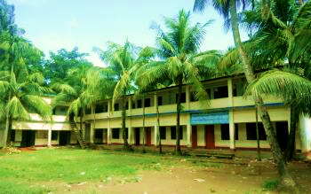
শুভেচ্ছা
মির্জাবাজার ইসলামিয়া দাখিল মাদরাসা

Slide 2
মুহাম্মদ ফখরুদ্দিন( সহকারী মৌলভী)
মির্জাবাজার ইসলামিয়া দাখিল মাদরাসা
হাদিফকির হাট, মিরসরাই,চট্টগ্রাম।
Email: fakhruddinmobarak@gmail.com

Slide 3
কুরআন মাজিদ ও তাজভীদ
অষ্টম শ্রেণি
সময়ঃ ৫০ মিনিট

Slide 4
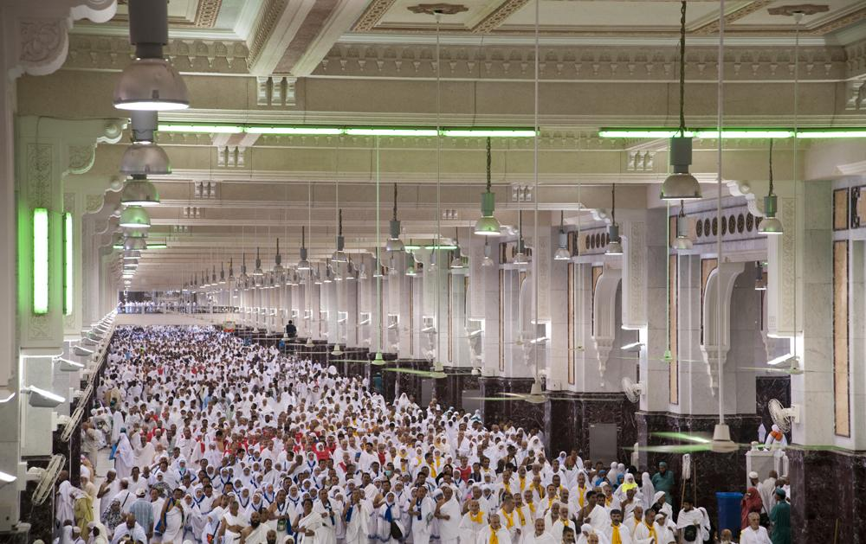
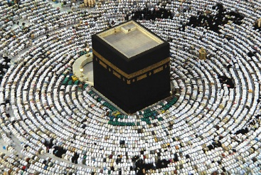
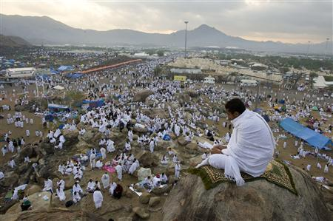
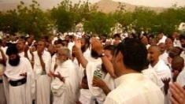

Slide 5
অধ্যায়ঃ ৩য়
পাঠঃ ৩য় পরিচ্ছেদ (১ম পাঠ)
পৃষ্ঠাঃ ৯১
হাজ্জের ফরজ ও ওয়াজিব

Slide 6
এ পাঠ শেষে শিক্ষর্থীরা ........
১।ইহরাম এর সংজ্ঞা বলতে পারবে।
২। হজ্জের ফরজ সর্ম্পকে বর্ণনা করতে পারবে।
৩।হজ্জের ওয়াজিব বিশ্লেষণ করতে পারবে
৪।সাফা ও মারওয়া কী বলতে পারবে।
৫।মুজদালিফা ও সাফা ও মারওয়া সর্ম্পকে ব্যাখ্যা করতে পারবে।

Slide 7
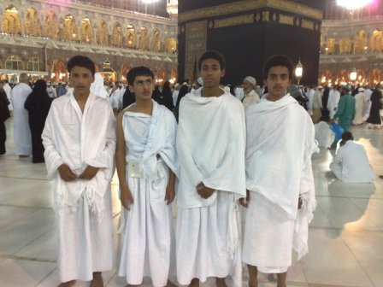
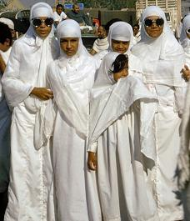
ইহরাম বাধা

Slide 8
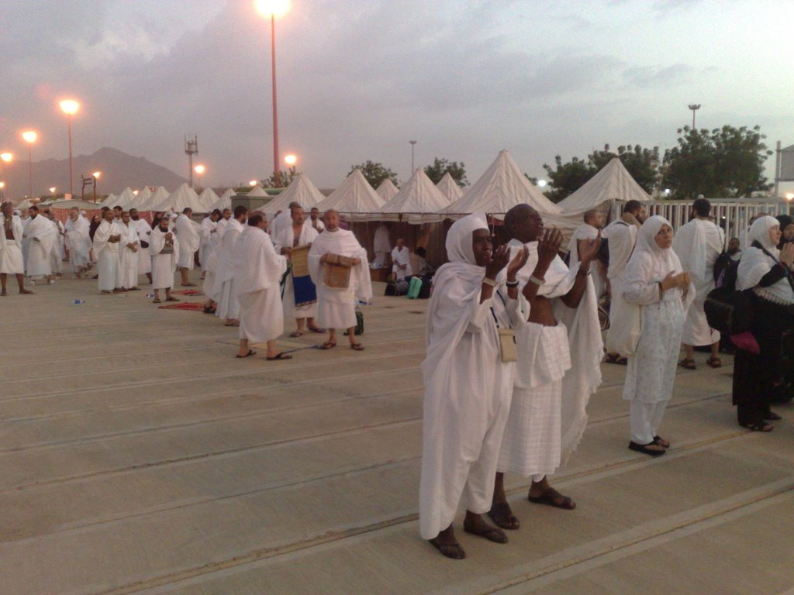
আরাফাত ময়দানে অবস্থান করা

Slide 9
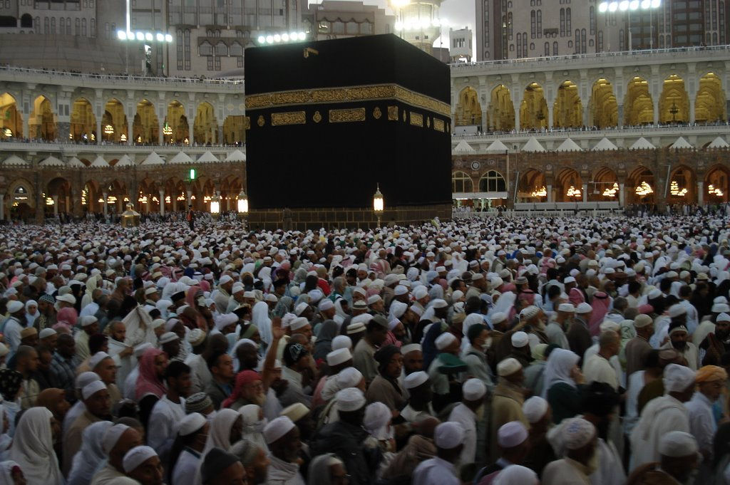
তাওয়াফে যিয়ারত করা

Slide 10
আমরা এখন বলতে পারি হাজ্জের ফরজ 3টি
1
২
ইহরাম বাধা
তাওয়াফে যিয়ারত করা
3
আরাফা ময়দানে অবস্থান করা

Slide 11
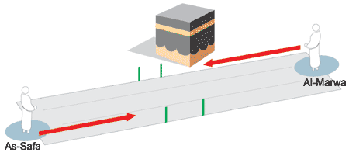
এইটি কিসের ছবি

Slide 12
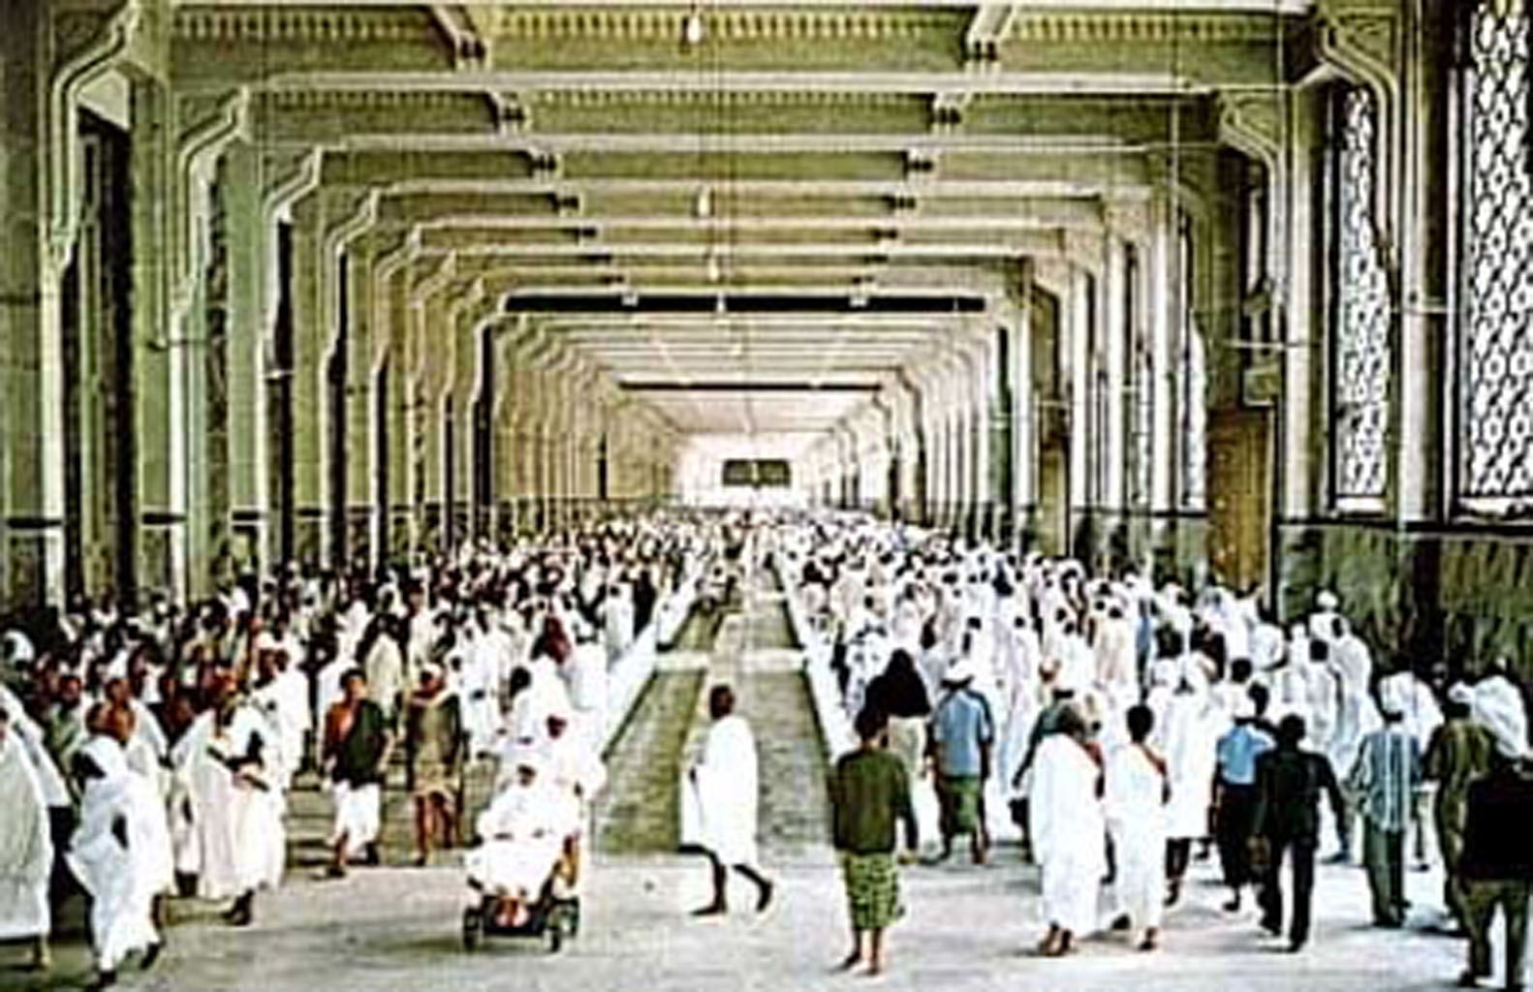
সাফাও মারওয়ার পাহাড়দ্বয়ের মাঝে সাঈ করা
মুজদালিফায়
অবস্থান করা

Slide 13
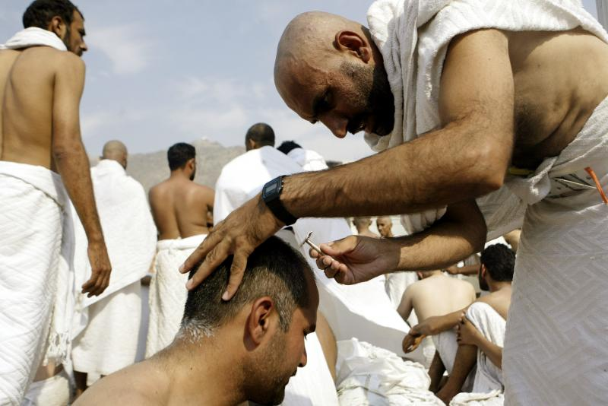
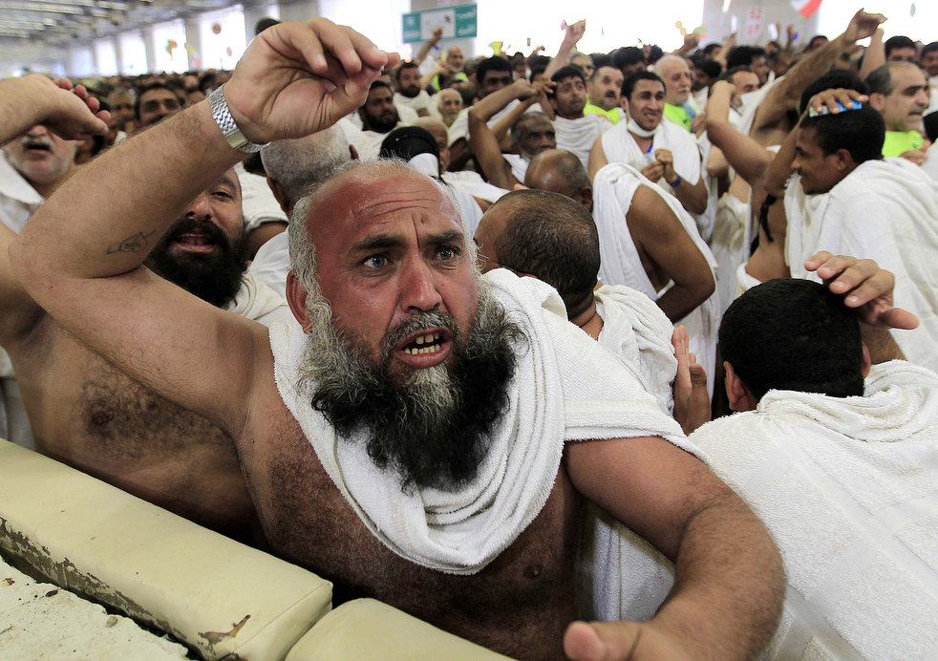
মাথা মুড়ানো বা চুল ছাঁটা
কংকর নিক্ষেপ করা

Slide 14
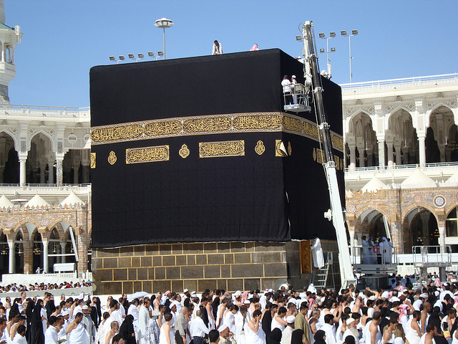
বিদায়ী তাওয়াফ করা

Slide 15
হজ্জের ওয়াজিব(৫টি)
মুজদালিফায় অবস্থান করা
কংকর
নিক্ষেপ করা
মাথা মুড়ানো বা চুল ছাঁটা
সাফা ও মারওয়ার
পাহাড়দ্বয় মাঝে
সাঈ করা
বিদায়ী তাওয়াফ করা

Slide 16
দলীয় কাজ
মুজদালিফা ও ছাফা-মারওয়া সর্ম্পকে ব্যাখ্যা কর।

Slide 17
মূল্যায়ন
১। ইহরাম বাধা কি?
২। সাঈ কোথায় করতে হয়?
৩। কংকর কাকে নিক্ষেপ করতে হয়?
৪। হাজ্জের ফরজ কয়টি?
৫। আরাফাত ময়দানে অবস্থান কয় তারিখে করতে হবে ?

Slide 18
বাড়ীর কাজ
হজ্জের ফরজ ও ওয়াজিব গুলো সংক্ষেপে বিশ্লেষণ কর।

Slide 19
ধন্যবাদ

